Slide 1

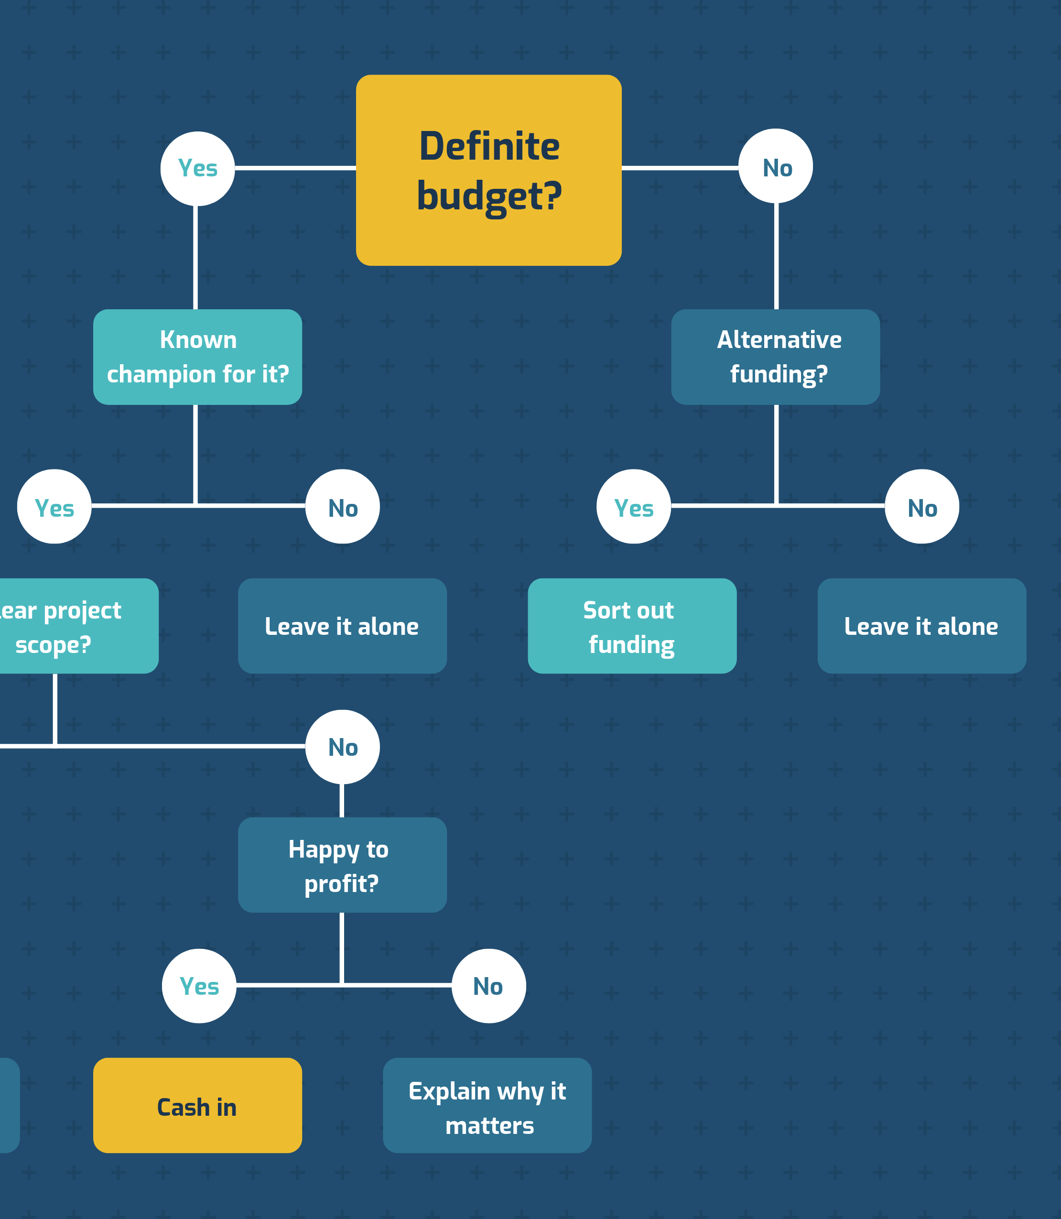

Decision Tree - Giải Thuật Làm Ra Quyết Định Thông Minh
Decision tree, một giải thuật toán được sử dụng để giải quyết các vấn đề quyết định phức tạp và đưa ra những sự lựa chọn thông minh dựa trên dữ liệu sẵn có. Khi có một trường hợp mới cần được phân loại hoặc dự đoán, thuật toán sẽ sử dụng cây quyết định để xác định lớp hoặc giá trị dự đoán cho trường hợp này. Decision tree là một trong những thuật toán học máy phổ biến nhất và được sử dụng rộng rãi trong các lĩnh vực như tài chính, y tế, marketing và nhiều lĩnh vực khác

Slide 2


Decision Tree là gì?
Decision Tree là một mô hình quyết định dựa trên việc phân chia tập dữ liệu thành các nhóm con dựa trên các thuộc tính. Nó được sử dụng để dự đoán giá trị đầu ra cho các trường hợp mới dựa trên quy luật đã học từ tập dữ liệu huấn luyện.

Slide 3
Ứng dụng của Decision Tree
Phân loại đối tượng
Phân tích rủi ro
Dự đoán giá trị
Decision Tree được sử dụng trong việc phân loại đối tượng vào các nhóm dựa trên thuộc tính quan trọng.
Nó cung cấp thông tin về rủi ro và hiệu quả của các quyết định dựa trên dữ liệu lịch sử.
Decision Tree học các quy luật từ dữ liệu đã biết để dự đoán giá trị đầu ra cho dữ liệu mới.

Slide 4
Nguyên lý hoạt động của Decision Tree
1
Lựa chọn thuộc tính
Tìm thuộc tính tốt nhất để phân chia tập dữ liệu.
Xây dựng cây con
2
Phân chia tập dữ liệu thành các nhóm con dựa trên thuộc tính đã chọn.
3
Xác định quy luật
Đưa ra quyết định dựa trên các thuộc tính của dữ liệu và các nhóm con đã tạo.

Slide 5


Ý nghĩa của entropy trong Decision Tree
Entropy đo lường mức độ không chắc chắn của dữ liệu. Trong Decision Tree, entropy được sử dụng để tìm thuộc tính phân chia tốt nhất. Giá trị entropy càng thấp thì việc phân chia dữ liệu càng tốt và quyết định càng chính xác.

Slide 6

Ý nghĩa của gini index trong Decision Tree
Gini index trong cây quyết định là một độ đo của sự tinh khiết của tập dữ liệu. Nó đo lường xác suất một mẫu được phân loại sai khi được phân loại ngẫu nhiên theo phân phối của các lớp trong tập dữ liệu. Giá trị Gini index càng thấp, tức là tập dữ liệu càng tinh khiết và ngược lại.

Slide 7
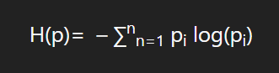
Cách tính entropy và gini index
Entropy được tính bằng cách tính toán tổng của (-p*log2(p)) cho từng lớp dữ liệu, trong đó p là tỷ lệ mẫu thuộc lớp đó trong tập dữ liệu.
Gini index được tính bằng cách tính toán 1 - tổng của (p^2) cho từng lớp dữ liệu, trong đó p là tỷ lệ mẫu thuộc lớp đó trong tập dữ liệu.

Slide 8

Ví dụ minh họa về Decision Tree
Giả sử chúng ta muốn xây dựng một Decision Tree để phân loại loại xe hơi "Sedan" và "SUV" dựa trên hai thuộc tính: "Kích thước" và "Tiện nghi". Dựa vào tập dữ liệu huấn luyện, Decision Tree sẽ học quy luật và có thể phân loại các xe mới dựa trên thuộc tính này.

